Slide 1
第8章 基于构件的软件开发

Slide 2
8.1 概述
8.2 建造可复用构件
8.3 应用系统工程
8.4 构件的管理
8.5 小结

Slide 3
1 构件(Component)
(1) 定义
构件是某系统中有价值的、几乎独立的并可替换的一个部分，它在良好定义的体系结构语境内满足某清晰的功能。
构件是一个独立发布的功能部分，可以通过其接口访问它的服务
构件是软件系统中具有相对独立功能，可以明确标识，接口由规约指定，与语境有明显依赖关系，可独立部署，且多由第三方提供的可组装软件实体；软件构件须承载有用的功能，并遵循某种构件模型；
可复用构件是指具有可复用价值的构件。

Slide 4
基于构件的软件开发
  Component-Based Software Development简称CBSD
  是指使用可复用构件来开发应用软件
基于构件的软件工程
  Component-Based Software Engineering 简称CBSE
商用成品构件

Slide 5
(2)构件的要素
规格说明：建立在接口概念之上，作为服务提供方
与客户方之间的契约
一个或多个实现
受约束的构件标准
包装方法
部署方法

Slide 6
(3) 构件描述模型
3C构件模型
概念(Concept)：关于“构件做什么”的抽象描述，可以通过概念去理解构件的功能。概念包括接口规约和语义描述两部分，语义描述和每个操作相关联(至少表示为前后置谓词形式)
内容(Content)：概念的具体实现，描述构件如何完成概念所刻画的功能
周境(Context)：描述构件和外围环境在概念级和内容级的关系，刻画构件的应用环境，为构件的选用和适应性修改提供指导。

Slide 7
REBOOT构件模型
REBOOT(Reuse Based on Object_OrientedTechnology)：基于面向对象技术的复用。
一种基于刻面(facet)的模型
  刻面：对领域进行分析，所得到的一组基本的描述特征
  刻面可以描述构件执行的功能、所操作的数据、构件应用的周境或任何其它特征
  通常的刻面描述限制在不超过7或8个刻面
一个构件通常包括以下刻面：
  抽象(abstraction)：它是构件概念的抽象性描述
  操作(operation)：它是构件所提供的操作的描述
  操作对象(operand)：它描述操作的对象
  依赖(dependency)：它描述构件与外界的依赖关系

Slide 8
(4) 常用的构件标准
CORBA(公共对象请求代理体系结构)
  Common Object Request Broker Architecture
  OMG发布的构件标准
  核心是ORB(Object Request Broker)，定义了异构环境下对象透明地发送请求和接收响应的基本机制
COM+
  微软开发的一个构件对象模型，提供了在运行于Windows操作系统之上的单个应用中使用不同厂商生产的对象的规约
EJB：一种基于Java的构件标准
  提供了让客户端使用远程的分布式对象的框架
  EJB规约规定了EJB构件如何与EJB容器进行行交互

Slide 9
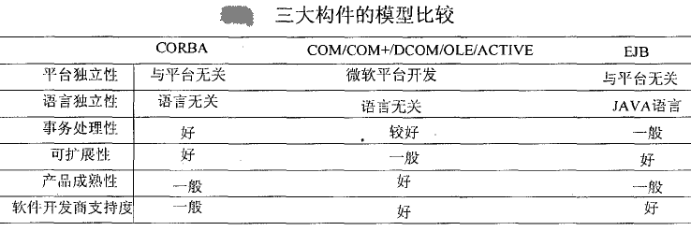

Slide 10
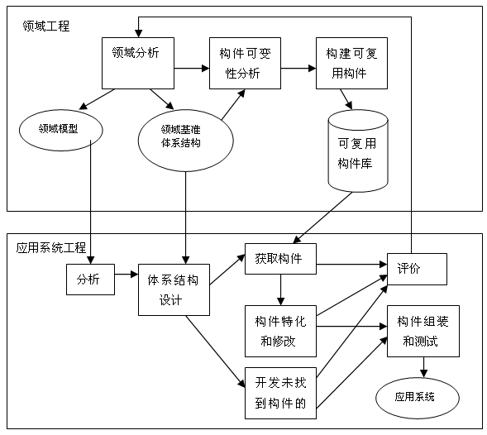
2 基于构件的软件开发过程

Slide 11
8.1概述
8.2 建造可复用构件
8.3 应用系统工程
8.4 构件的管理
8.5 小结

Slide 12
8.2 建造可复用构件
建造构件的目的是为了以后复用构件，即为复用而建
造构件。
在建造构件时仍应遵循抽象、逐步求精、信息隐蔽、
功能独立、结构化程序设计等思想和原则。
由于面向对象方法具有封装性、继承等特点，能有力
地支持复用，所以应尽可能考虑采用面向对象方法。

Slide 13
1 对可复用构件的要求
构件的设计应具有较高的通用程度
构件应易于调整
构件应易于组装
构件必须具有可检索性
构件必须经过充分的测试

Slide 14
2 创建领域构件的设计框架
除应遵循已有的设计概念和原则外，还必须考虑应用领域的特征，例如：
  标准数据：应该研究应用领域，并标识出标准的全局数据结构(如文件结构或完整的数据库)。于是所有设计的构件都可以用这些标准数据结构来刻画。
  标准接口协议：应该建立三个层次的接口协议：构件内接口、构件外接口以及人机接口。
  程序模板：程序的结构模型可以作为新程序的体系结构设计的模板。

Slide 15
8.1 概述
8.2 建造可复用构件
8.3 应用系统工程
8.4 构件的管理
8.5 小结

Slide 16
8.3 应用系统工程
任务：通过组装可复用构件得到应用系统。
CBSD中构件是组成应用系统的基本单元。
注重体系结构和构件接口的分析和设计，忽略构件内部实现的设计。

Slide 17
关注接口的设计
接口是构件行为的描述机制，并提供了对其服务的访问
  供应接口(Provided interface)：描述构件所提供的服务，可以被其它构件访问
  请求接口(requived interface)：请求接口描述构件为完成其功能(服务)需请求其它构件为其提供的服务
一个接口可以有多种实现，并且对使用者隐蔽
接口描述是构件使用者能依赖的所有信息，因此构件接口描述的表达能力和完整性是CBSD方法主要关注的问题之一

Slide 18
基于构件的体系结构
基于构件的应用系统体系结构
  描述了组成应用系统的构件，构件之间的组织结构、交互、约束和关系
  对系统的组成、结构以及系统如何工作的较为宏观的描述
如果在领域工程中已开发了领域基准体系结构(reference architecture)，则可以通过对基准体系结构的剪裁和/或扩充获得应用系统的体系结构

Slide 19
基于构件的体系结构层次
逻辑体系结构
  以接口形式对每组服务进行描述，并描述那些包怎样交互来满足通常的用户使用场景
  展示了系统设计的蓝图，可用于验证系统是否提供了适当的功能，并能在系统功能需求变化时方便地改变系统的设计
物理体系结构
  描述系统的物理设计，包括硬件及其拓扑结构、网络和通信协议、基础设施(如运行平台、中间件、数据库管理系统等)，以及软件系统的部署
  展示了系统的实现构架，有助于理解系统的许多非功能属性，如性能、吞吐量、服务的可用性等

Slide 20
基于构件的应用系统开发方法
Rationel统一过程
  Rational’s Unified Process，简称RUP
  一个关于软件开发的广泛的过程框架，覆盖了整个软件生命周期
  使用UML进行分析和设计建模，鼓励使用CBSD方法
The Select Perspective Method
  支持通用的构件设计方法，并以Select Component Manager为目标
  通用构件设计准则使用UML作为构件设计符号
Sterling Software的Enterprise-CBD方法
  鼓励使用UML的扩展形式把构件的规格说明和实现分离
  允许制作技术中立的规格说明，然后再使用不同的实现技术来实现规格说明
共同点：关注构件库中的构件、接口的设计和基于构件构架的应用程序组装

Slide 21
构件鉴定(qualification)
目的：确保获得的构件可以完成所需的功能并能被集成在系统中与系统的其它构件正确交互.
主要依据是构件的接口描述和相关的规格说明，但这些信息往往还不足以确保构件能成功地集成到系统中
对于外部提供的成品构件(COTS)可通过运行构件测试版进行鉴定

Slide 22
构件鉴定需考虑的因素
应用编程接口(API)
该构件所需的开发和集成工具
运行时需求，包括使用的资源(如内存或存储器)、时间或速度以及网络协议
服务需求，包括操作系统接口和来自其他构件的支持
安全特征，包括访问控制和身份验证协议
嵌入式设计假定，包括特定的数值或非数值算法的使用
异常处理

Slide 23
构件的特化和组装
构件特化
  根据应用系统的具体情况对其进行特化，对变化点配置特定的变体，必要时要自行开发变体
  如果所选的构件不能完全满足应用系统的功能需求，还需对构件作适当的修改
  如果所选的构件未按构件标准开发(如遗产系统中抽取的构件)时，还需按某种构件标准对其进行包装
构件组装
  将经过鉴定和特化后的构件组装成应用系统
  提倡使用构件组装工具来组装应用系统(能检查接口匹配中的错误，实现组装的自动化或半自动化)

Slide 24
8.1 概述
8.2 建造可复用构件
8.3 应用系统工程
8.4 构件的管理
8.5 小结

Slide 25
8.4 构件的管理
1 构件的分类
2 构件库管理系统

Slide 26
1 构件的分类
枚举分类(Enumerated Classification)
属性—值分类(Attribute_Value Classification)
刻面分类(Faceted Classification)

Slide 27
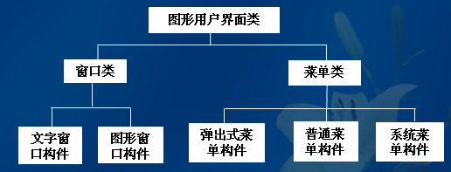
枚举分类

Slide 28
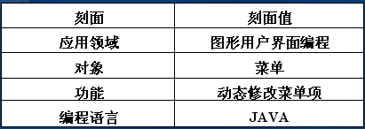
刻面分类

Slide 29
2 构件库管理系统
（1）主要功能：
构件的分类存储(即添加构件)：根据构件库的分类模型将入库的构件储存在构件库中。
构件检索：从构件库中检索出满足用户要求或接近用户要求的构件。
构件库浏览：浏览库中的全部或部分构件。
删除构件：将不再使用的构件从构件库中删去。
构件使用情况评价：根据用户使用和检索构件的反馈意见对构件作出评价，为进一步的改进提供依据。

Slide 30
（2）构件检索方法
描述和检索技术 直接影响到构件库检索的查准率
(precision)、查全率(recall)和效率(efficient)。
常用的构件检索方法
  规约匹配
  型构(signature)匹配
  术语轮廓匹配
  行为采样匹配

Slide 31
规约匹配过程：
通过谓词演算公式进行精确匹配，通过逻辑连接符和逻辑量词进行部分精确匹配。
术语轮廓匹配过程：
将每一个构件的编目描述作为该构件的一个特征矢量，通过测量矢量的距离进行匹配。
型构(signature)匹配过程：
用户在查找构件时，提供所需功能的输入参数类型和数量，以及输出参数的类型，来找到提供该接口的候选构件集合。适用于函数之类的构件。

Slide 32
行为采样匹配过程：
典型的输入数据
构件
一组输出数据
I/O数据和返回的类型成为行为采样。
预期采样=输入数据+期望得到的输出数据及类型。

Slide 33
8.1 概述
8.2 建造可复用构件
8.3 应用系统工程
8.4 构件的管理
8.5 小结

Slide 34
小结
基于构件的软件开发(CBSD)是20世纪90年代开始流行的开发方法
CBSD支持软件复用，能有效提高软件的开发效率和质量，降低开发和维护成本，因此受到人们的关注
本章内容：基于构件的软件开发的概念、领域工程过程和应用系统工程过程、可复用构件的建造、基于CBSD的应用系统分析和设计、以及构件的管理

